Slide 1
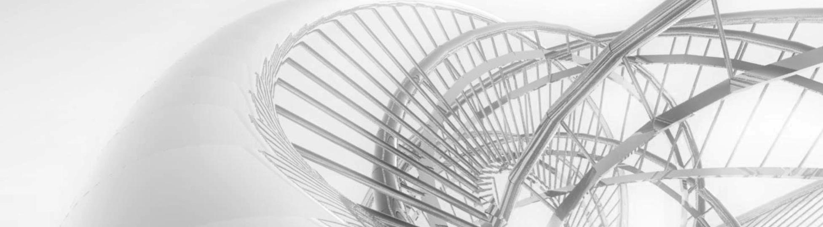

Группа ИУ6-22Б
Люляев Иван Александрович
Инженерная графика, лабораторные работы
преподаватель:
Хуснетдинов Т.Р._____
Кафедра
«Инженерная графика»

Slide 2
Лабораторная работа «призма» была сдана лично преподавателю в университете
18.02.20

Slide 3
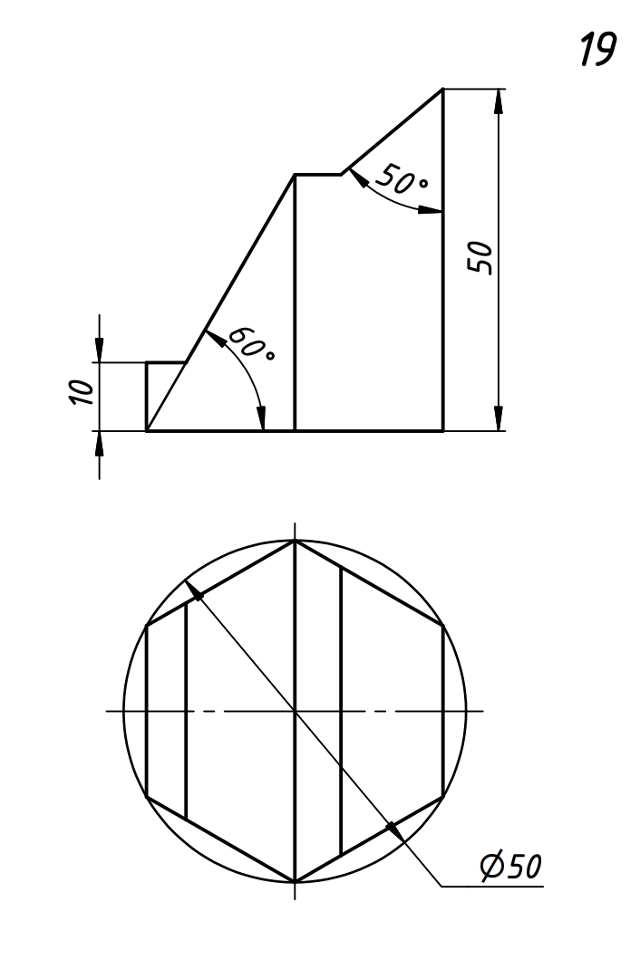
Призма,
Домашняя работа,
условие
04.03.20

Slide 4
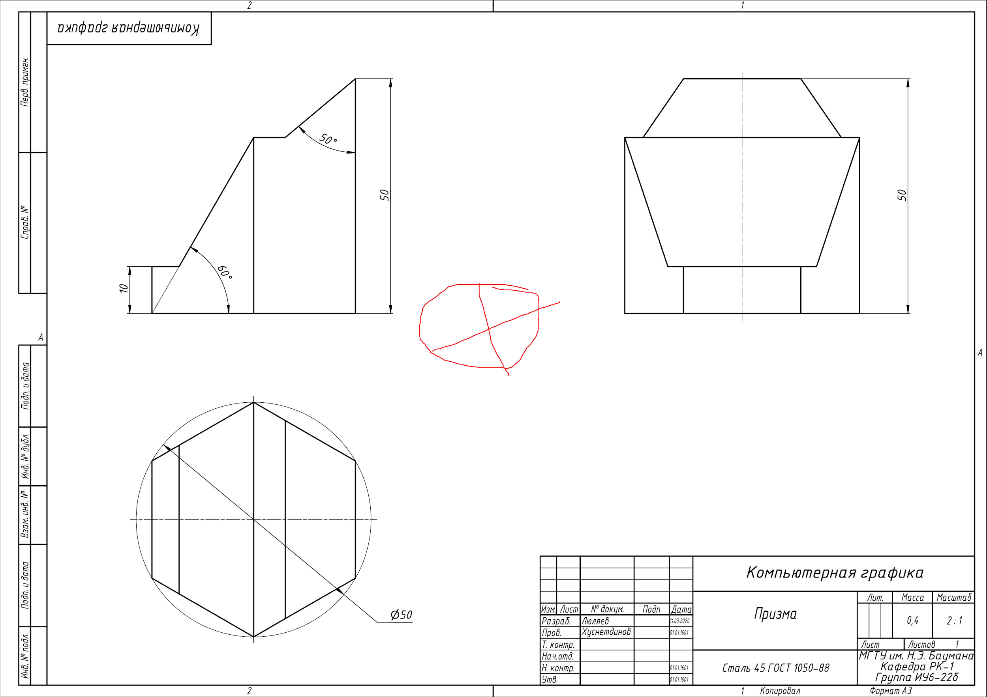
Призма,
Домашняя работа
04.03.20

Slide 5
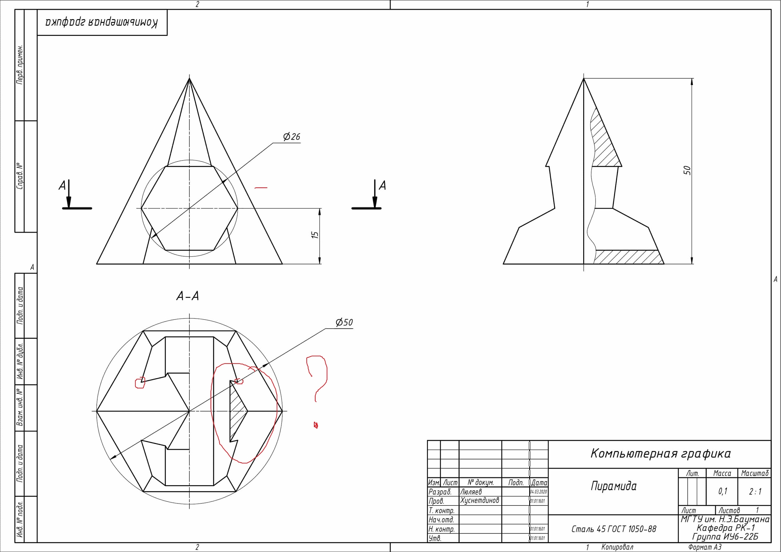
Пирамида,
Лабораторная работа,
недочеты

Slide 6
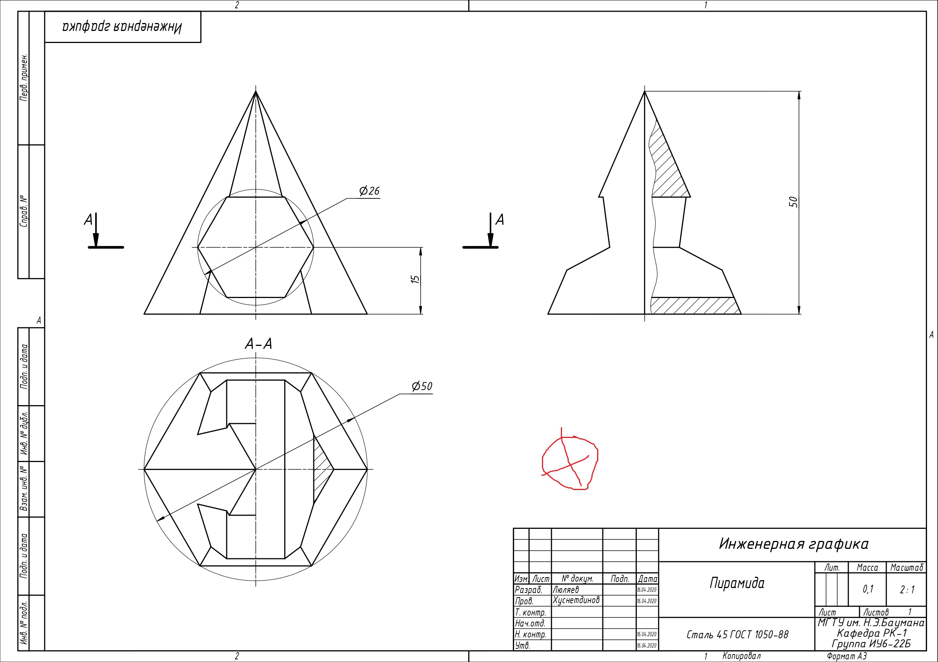
Пирамида,
Лабораторная работа
04.03.20

Slide 7
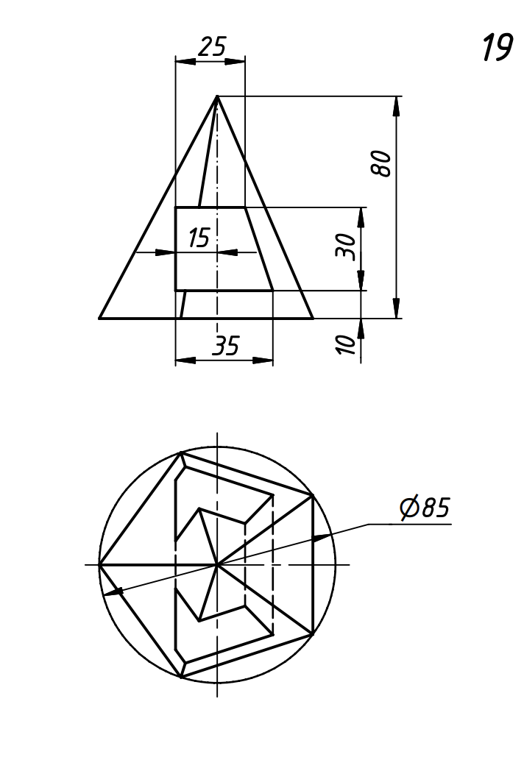
Пирамида,
Домашняя работа,
условие
04.03.20

Slide 8
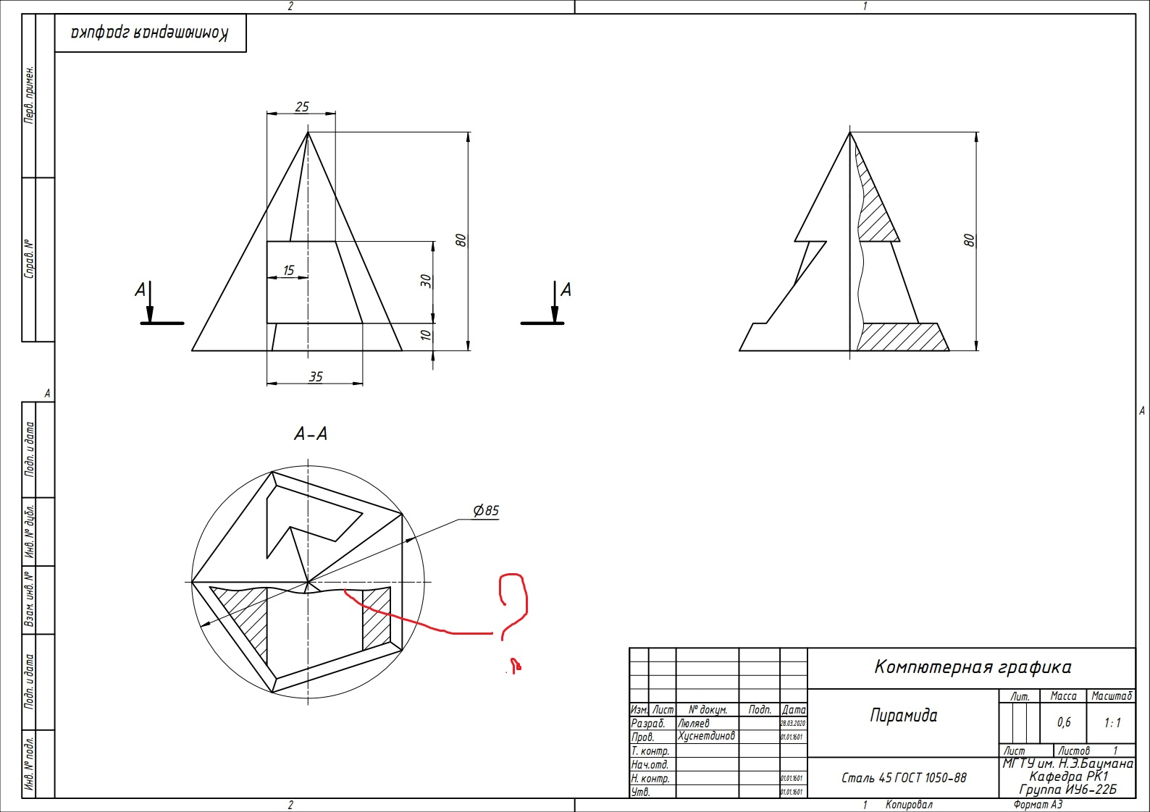
Пирамида,
Домашняя работа, недочеты

Slide 9
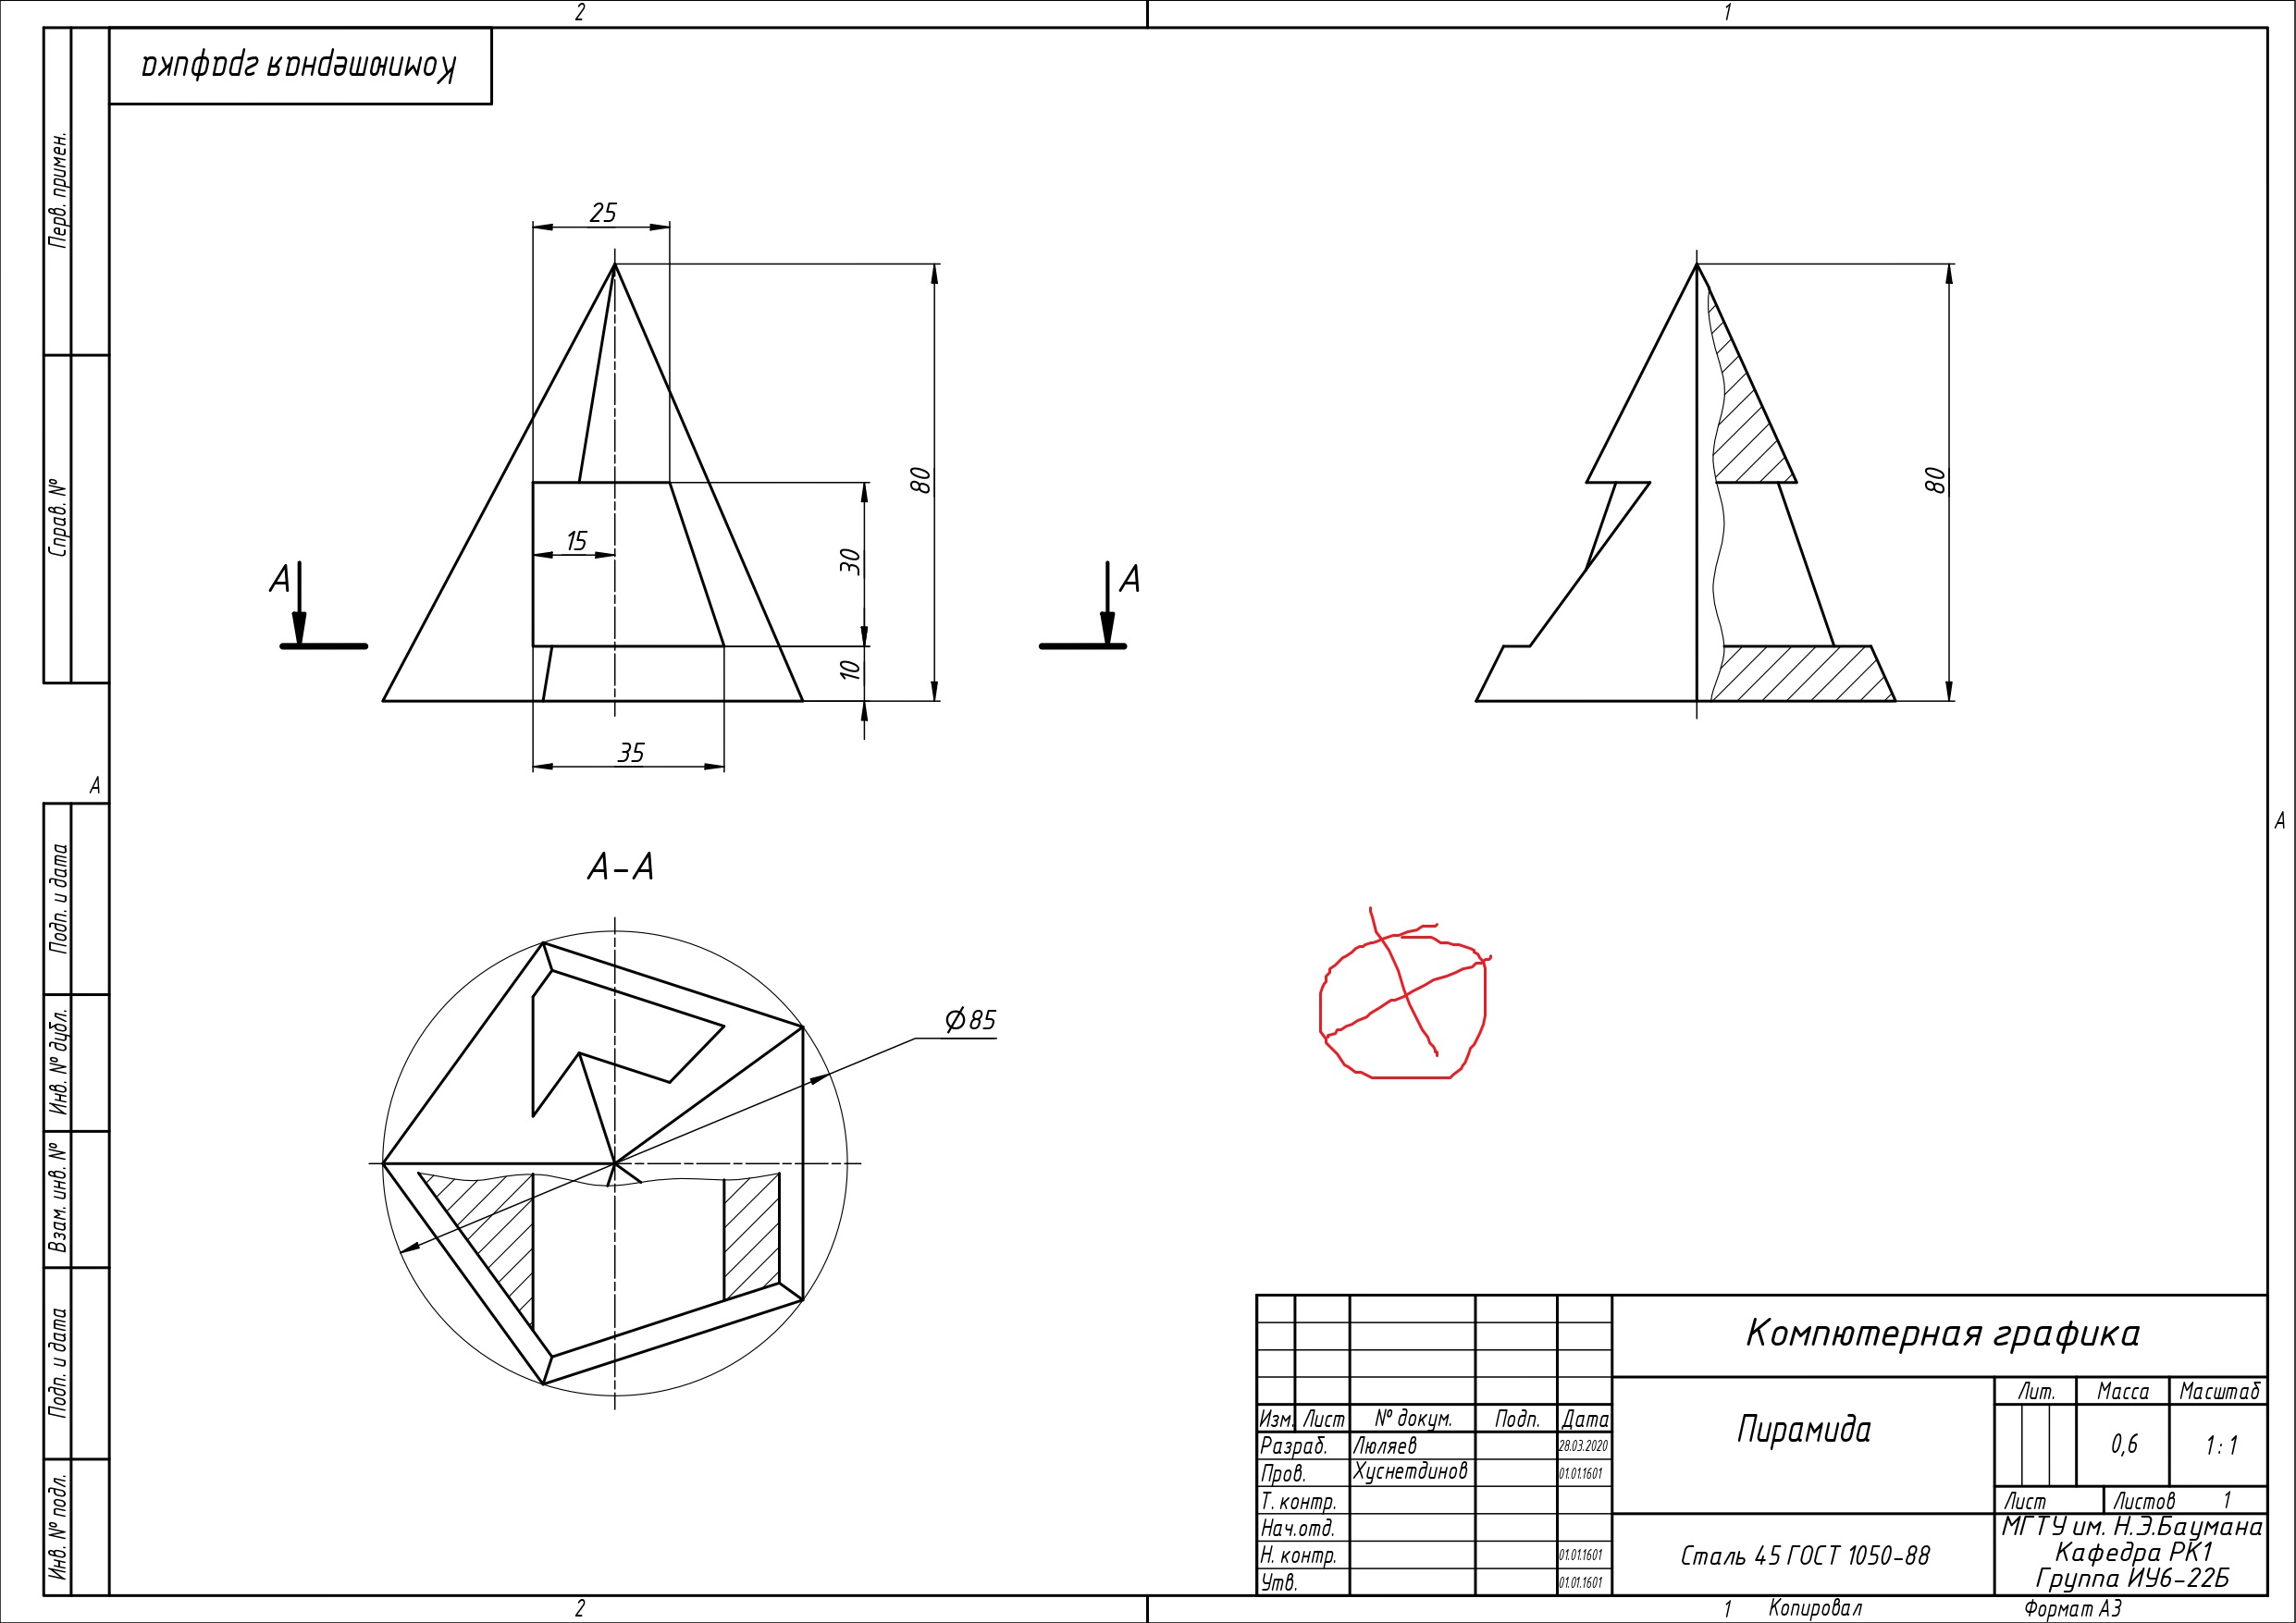
Пирамида,
Домашняя работа
04.03.20

Slide 10
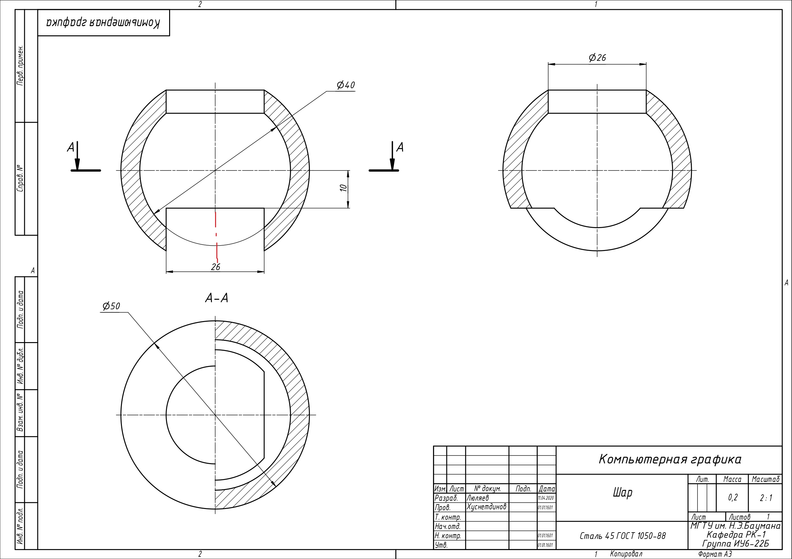
Шар,
Лабораторная работа, недочеты

Slide 11
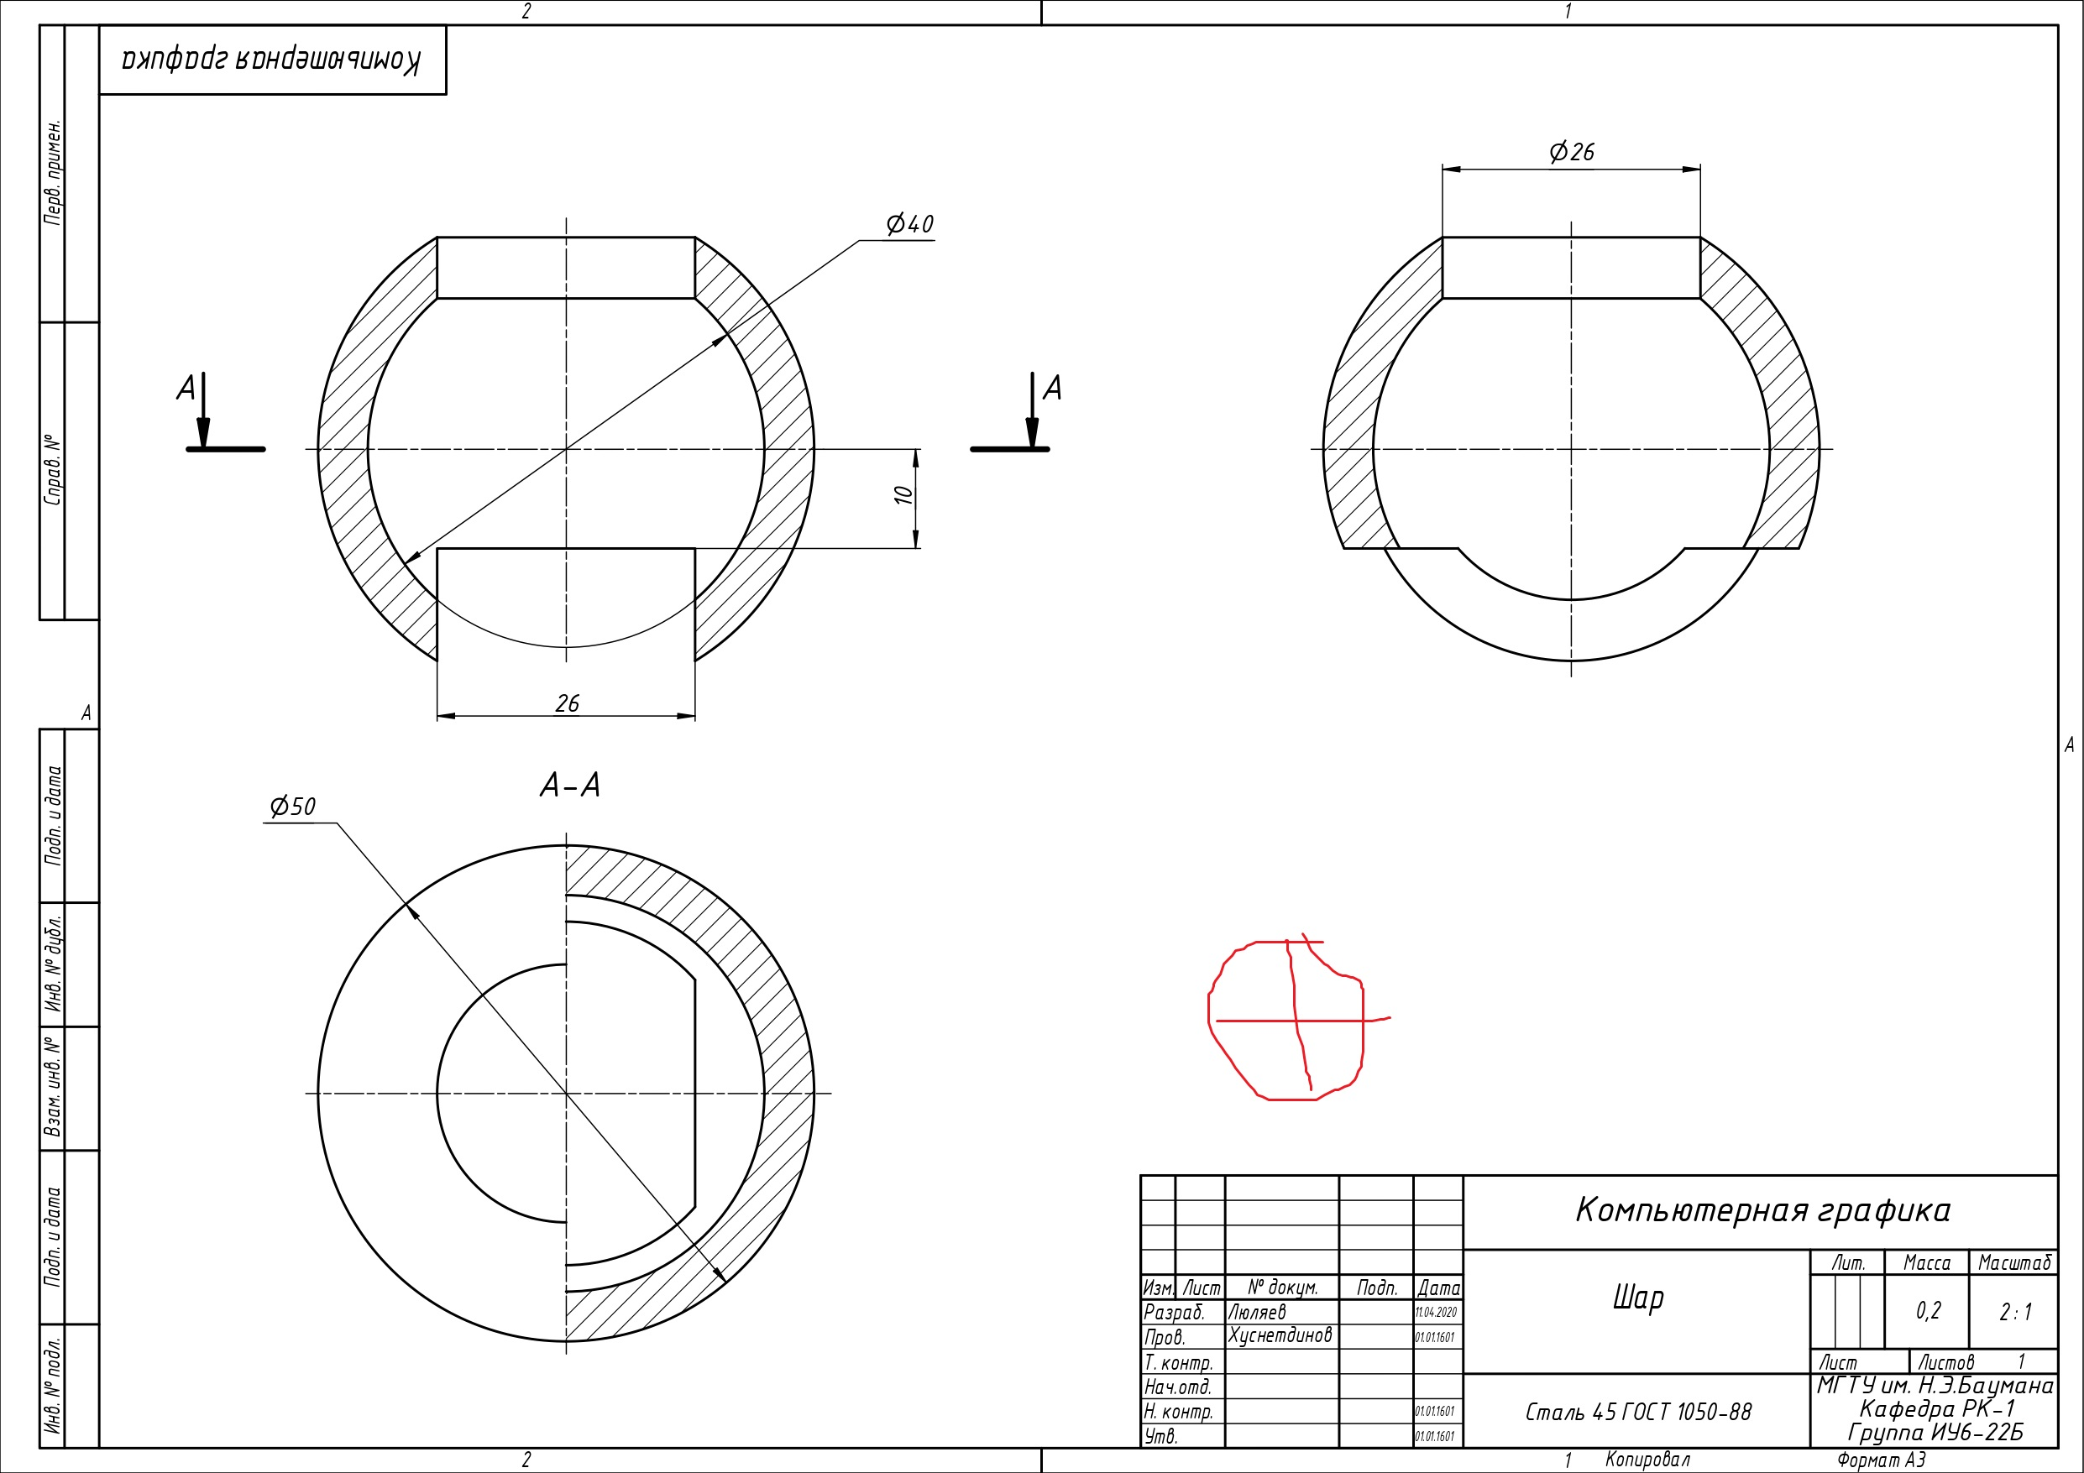
Шар,
Лабораторная работа
04.03.20

Slide 12
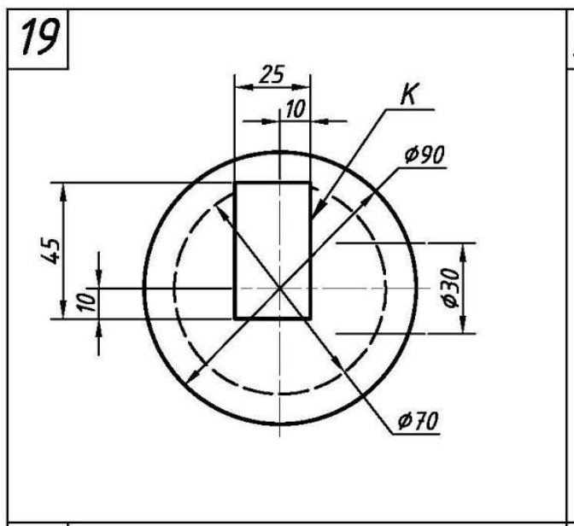
Шар,
Домашняя работа,
условие
04.03.20

Slide 13
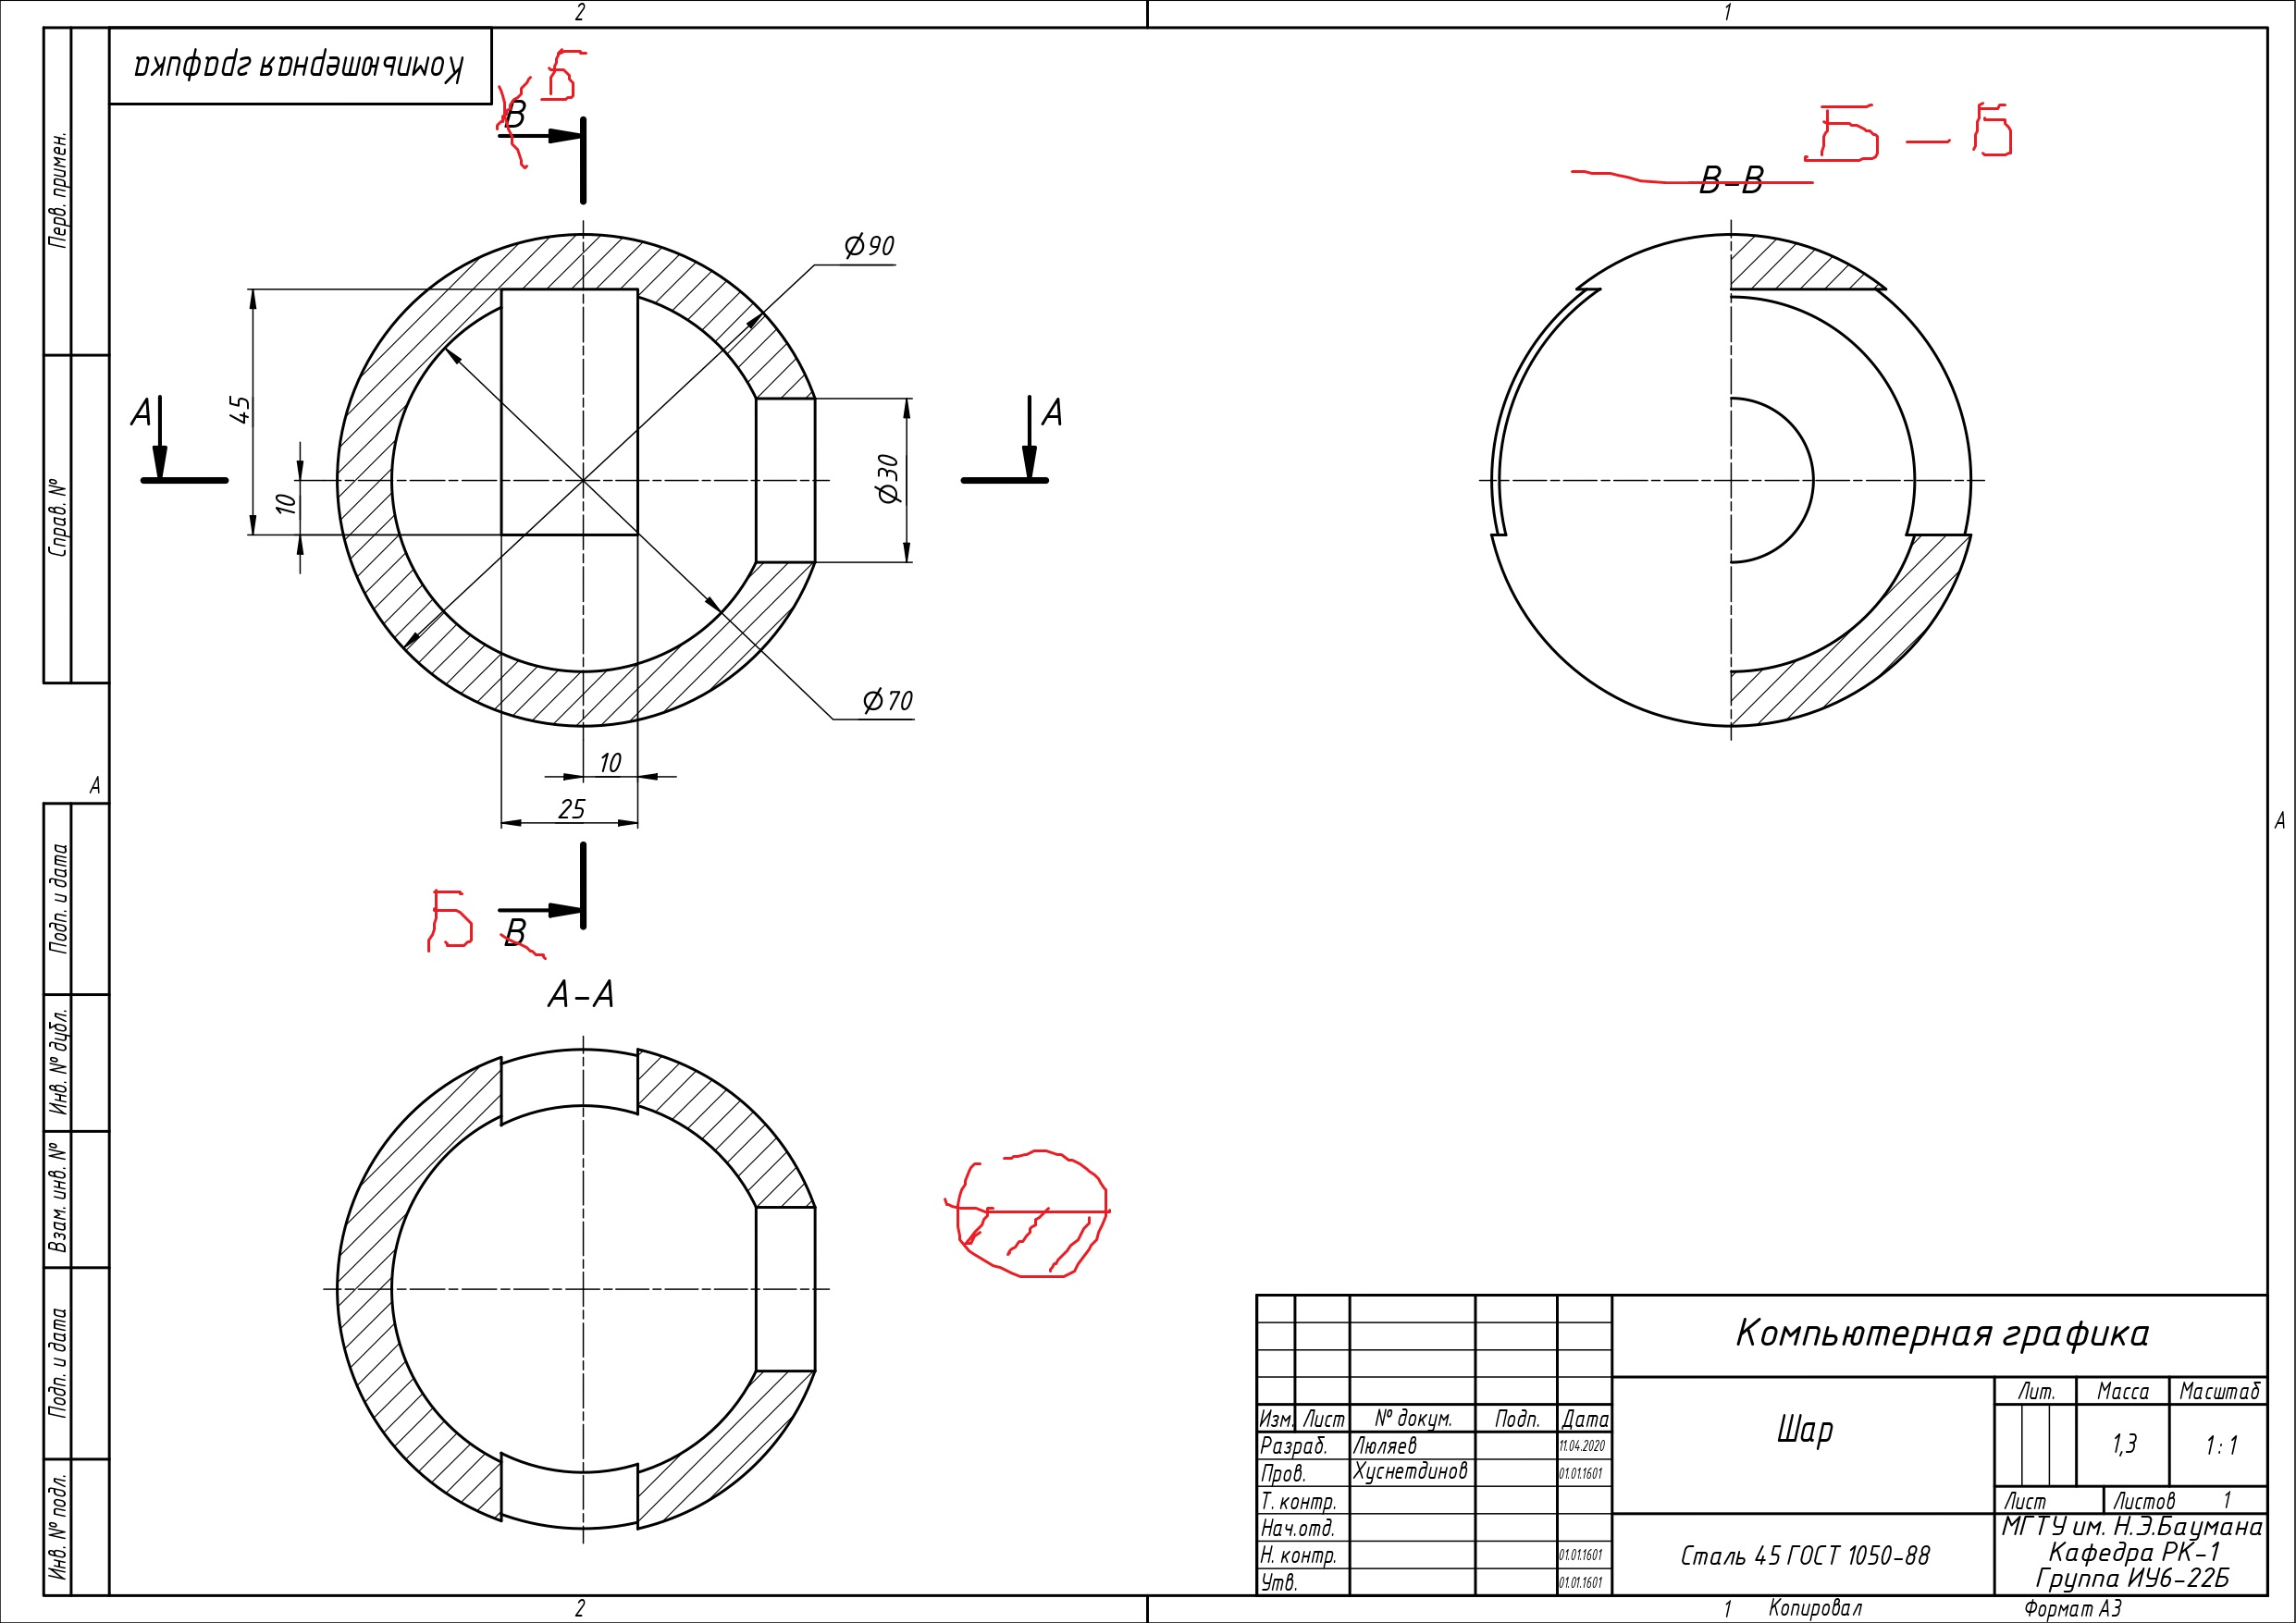
Шар,
Лабораторная работа, недочеты

Slide 14
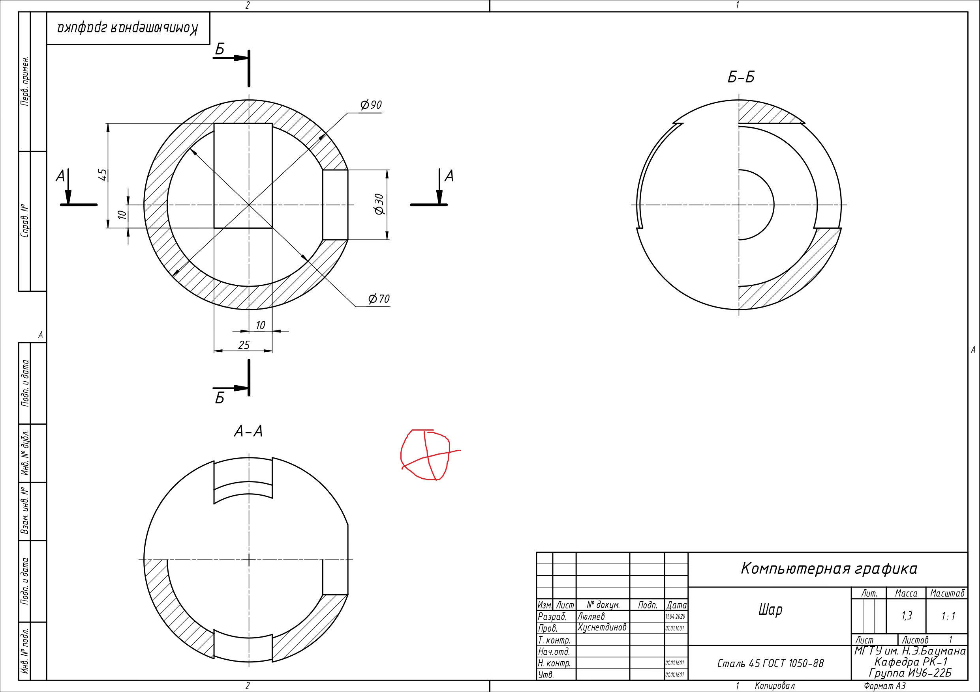
Шар,
Домашняя работа
04.03.20

Slide 15
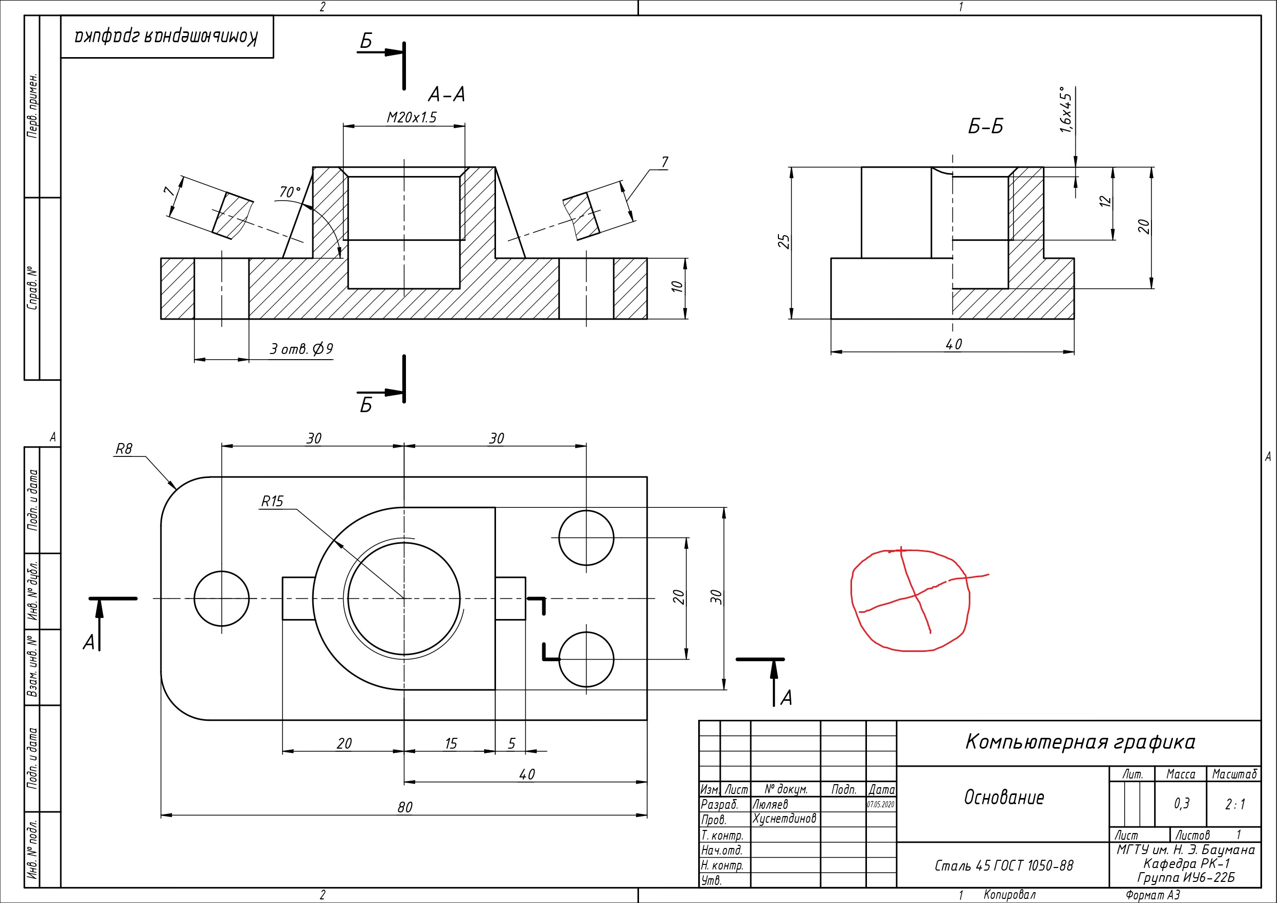
Основание,
Лабораторная работа
26.05.20

Slide 16
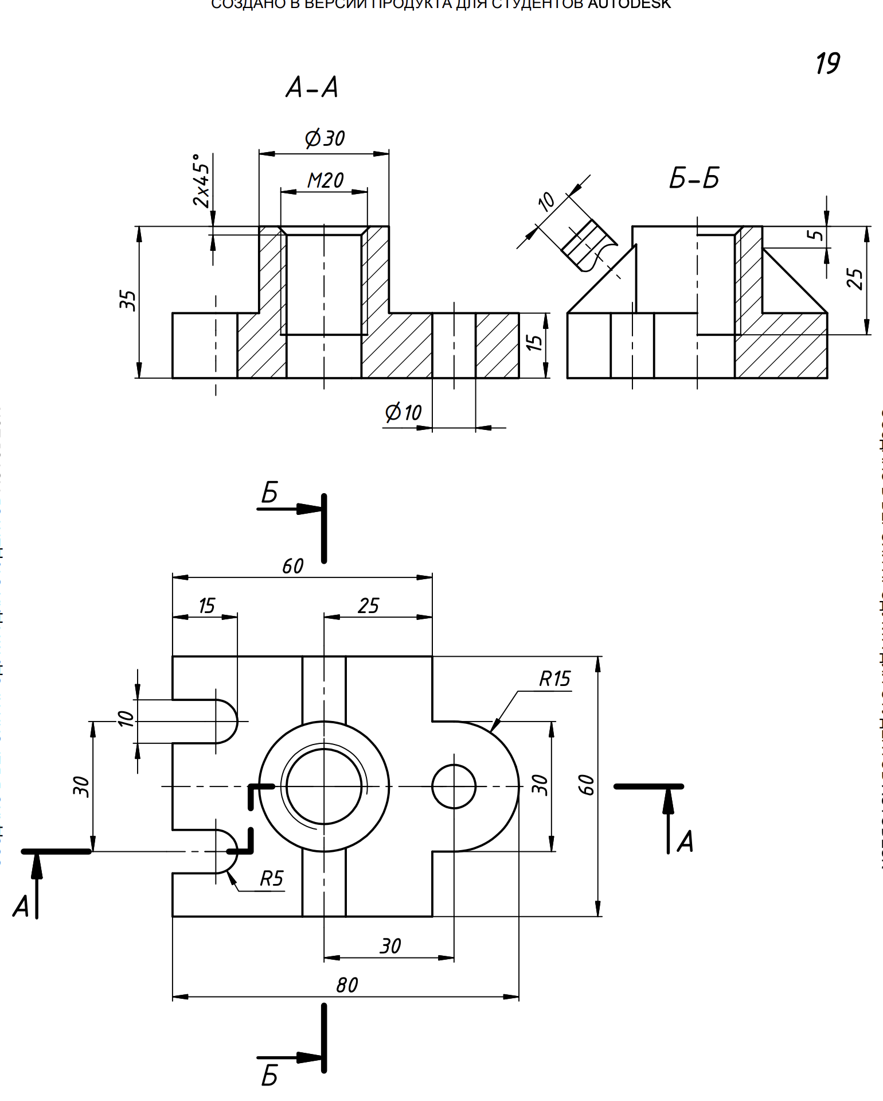
Основание,
Домашняя работа,
условие
13.05.20

Slide 17
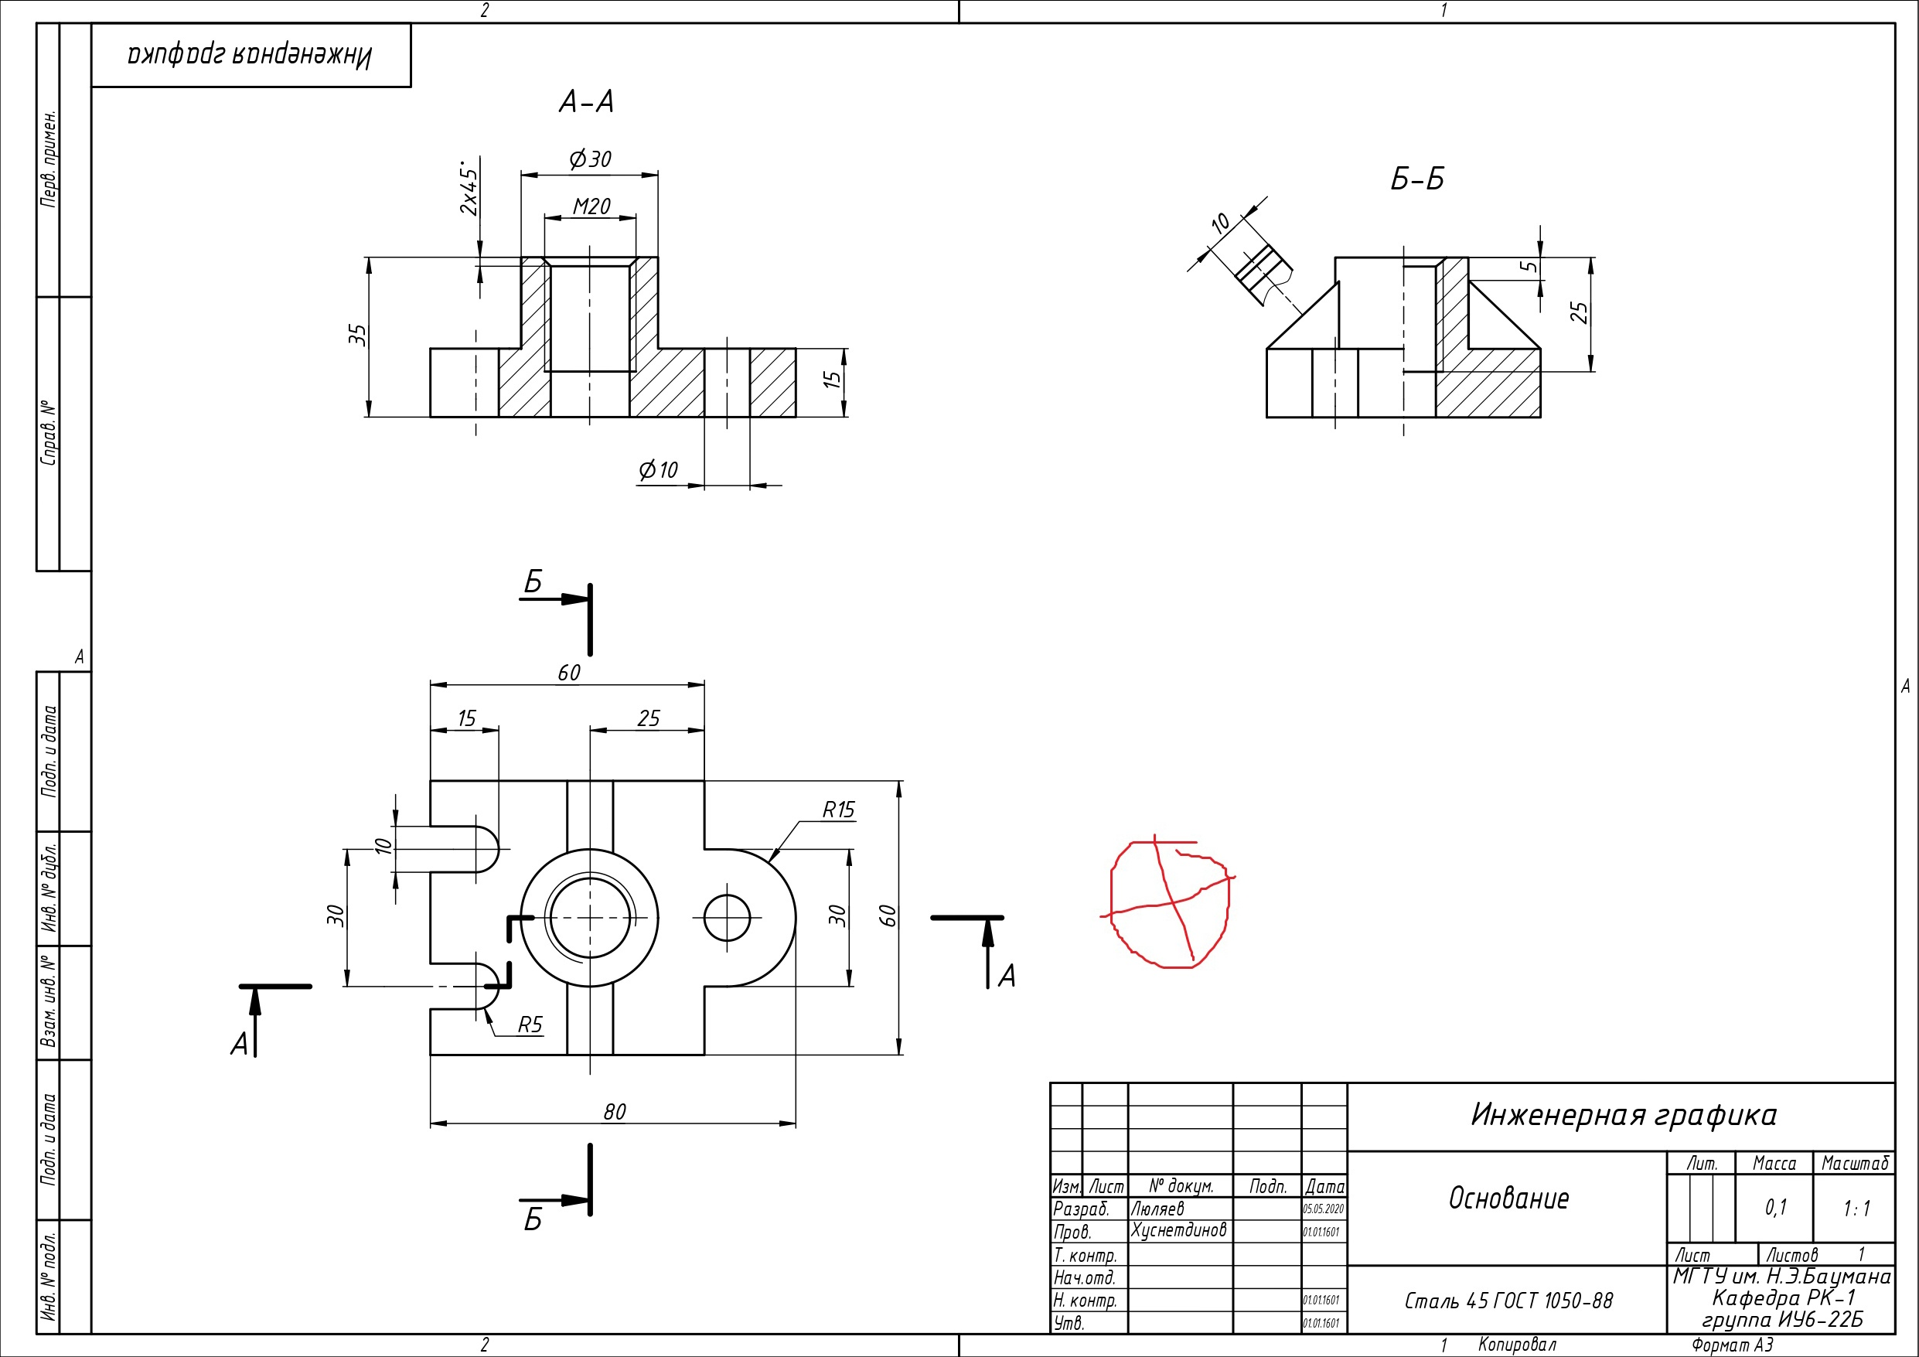
Основание,
Домашняя работа
13.05.20

Slide 18
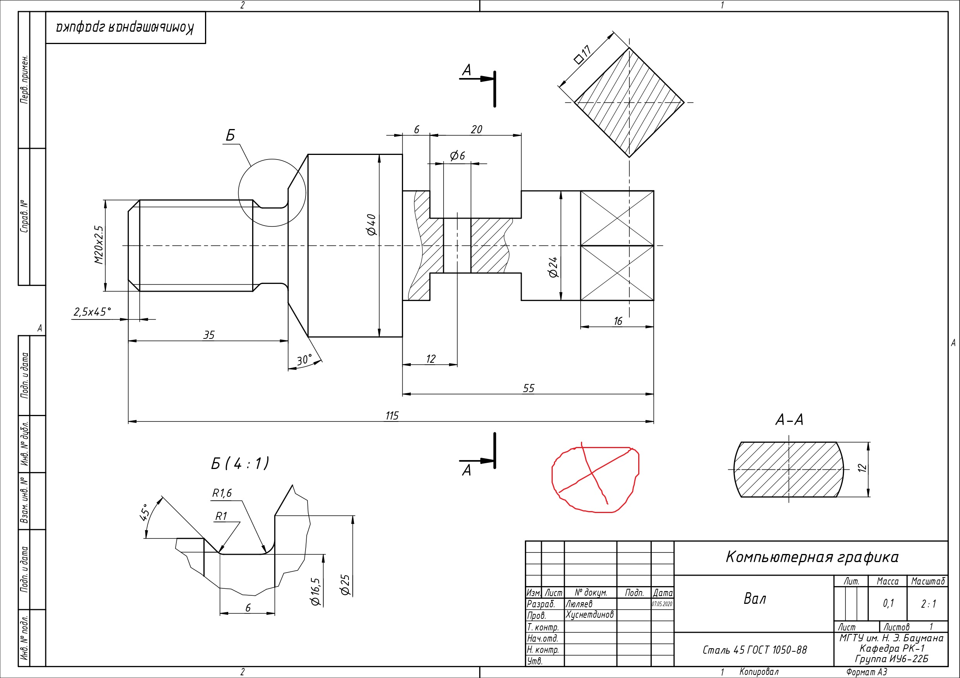
Вал,
Лабораторная работа
13.05.20

Slide 19
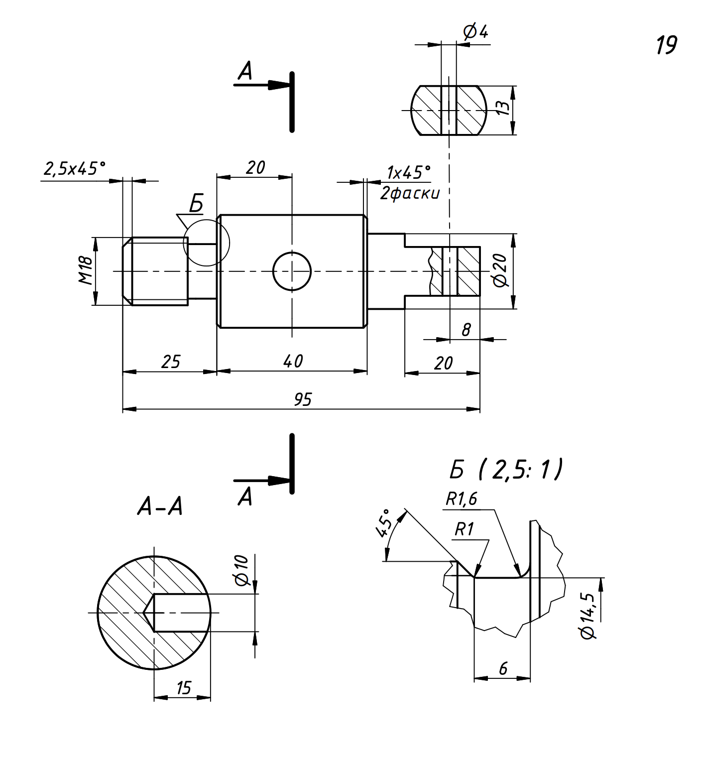
Вал,
Домашняя работа,
условие
13.05.20

Slide 20
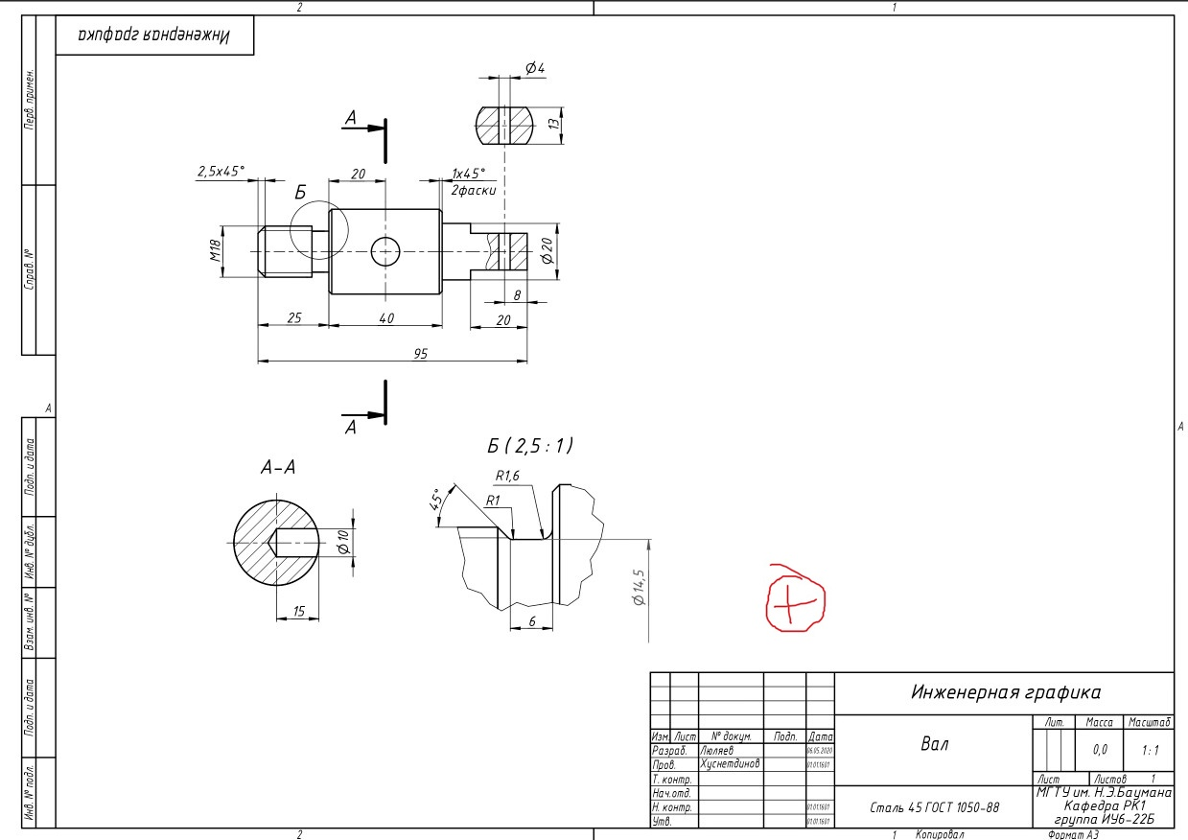
Вал,
Домашняя работа
13.05.20

